Slide 1



12/18
课程回顾
Peking University
汇报人
柯宇斌
2023年12月20日

Slide 2

课程重点内容回顾
课程重点内容回顾
12.0.1 并发
死锁(Dead Lock)
printf
进程停滞
活锁(Live Lock)
环路
进程运行但没有进展
饥饿（Starvation）
固定优先级
只有部分进程有进展

Slide 3
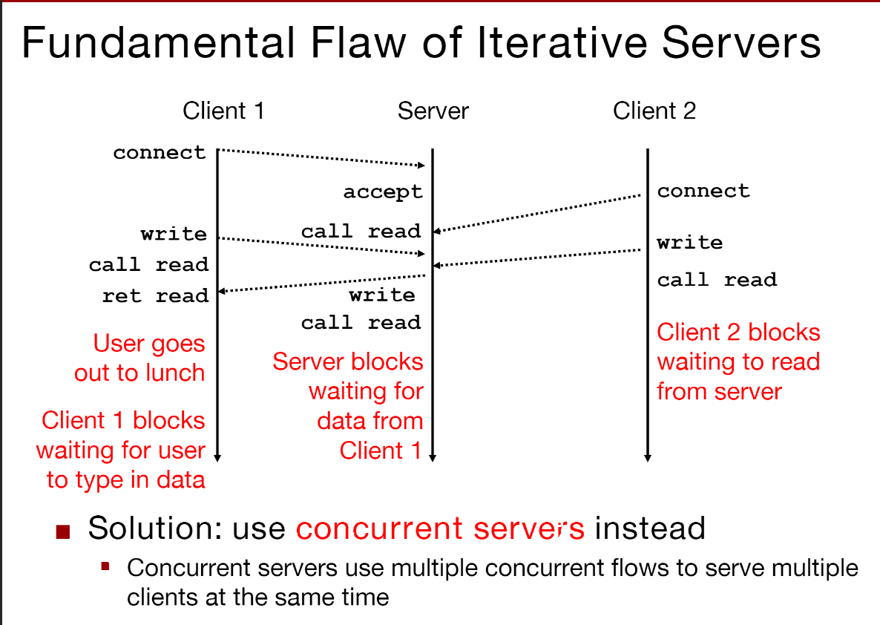
课程重点内容回顾
课程重点内容回顾
12.0.2 服务器的问题
一次只能处理一个客户端的响应，导致有可能被恶意攻击。

Slide 4
课程重点内容回顾
课程重点内容回顾
12.1 基于进程的并发
创建子进程负责处理单个客户端
注意点
注意回收函数要能够批量回收
父进程要关掉自己的连接。（练习题12.1）
儿子需要关掉吗（练习题12.2）
优劣
进程已经实现，可复用
独立地址空间，避免许多问题
共享状态信息困难
时空开销大

Slide 5
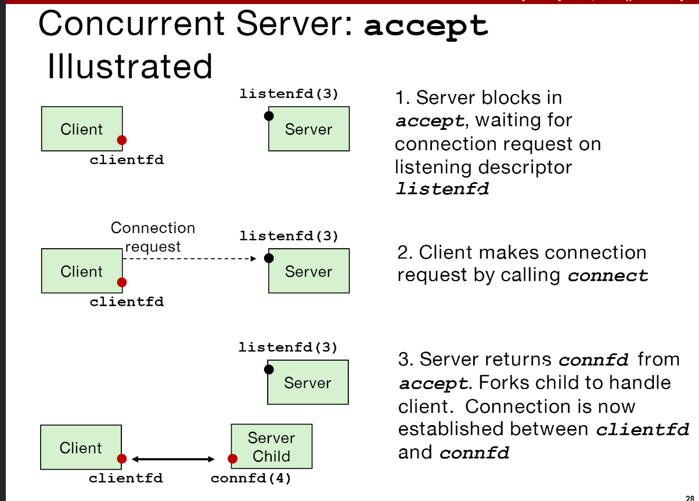
课程重点内容回顾
课程重点内容回顾

Slide 6
课程重点内容回顾
课程重点内容回顾
12.2 基于I/O多路复用的并发
维护所有的链接
利用Select函数
优劣？
共享内容容易，速度快
单一逻辑流，易于设计或调试
编码复杂，可能会被“只发送部分文本”的客户端恶意攻击
不能充分利用多核处理器

Slide 7
课程重点内容回顾
课程重点内容回顾
12.3 基于线程的并发编程
线程？
独立TID，栈，寄存器，栈指针，PC，条件码
共享虚拟地址空间
对等线程
共享些什么
全局变量（共享）
本地自动变量（不共享）
本地静态变量（共享）
并发进程？
时间重叠

Slide 8
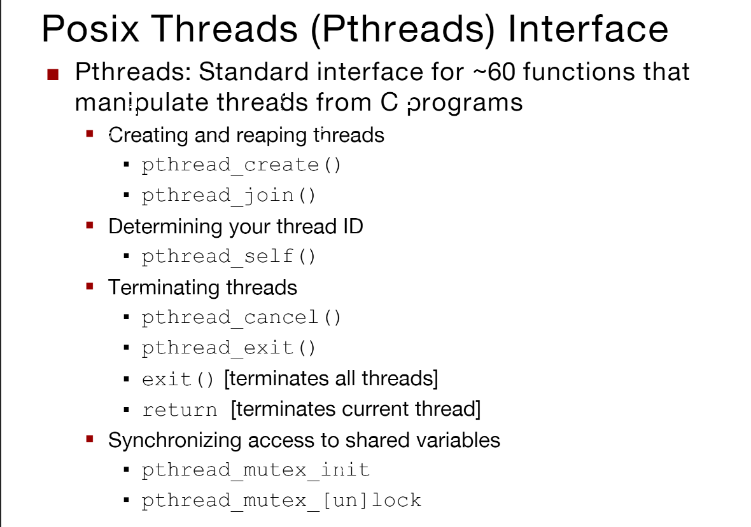
课程重点内容回顾
课程重点内容回顾

Slide 9
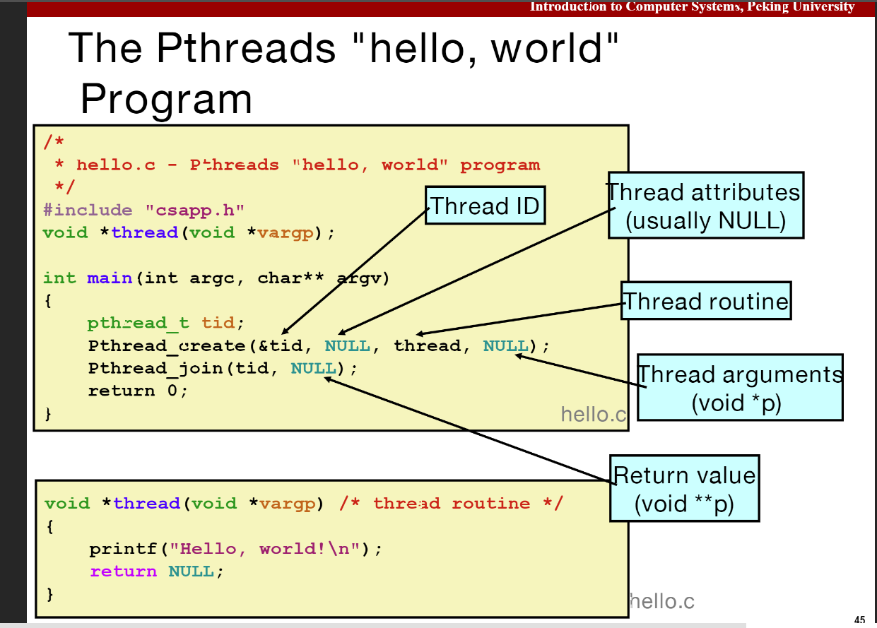
例题

Slide 10
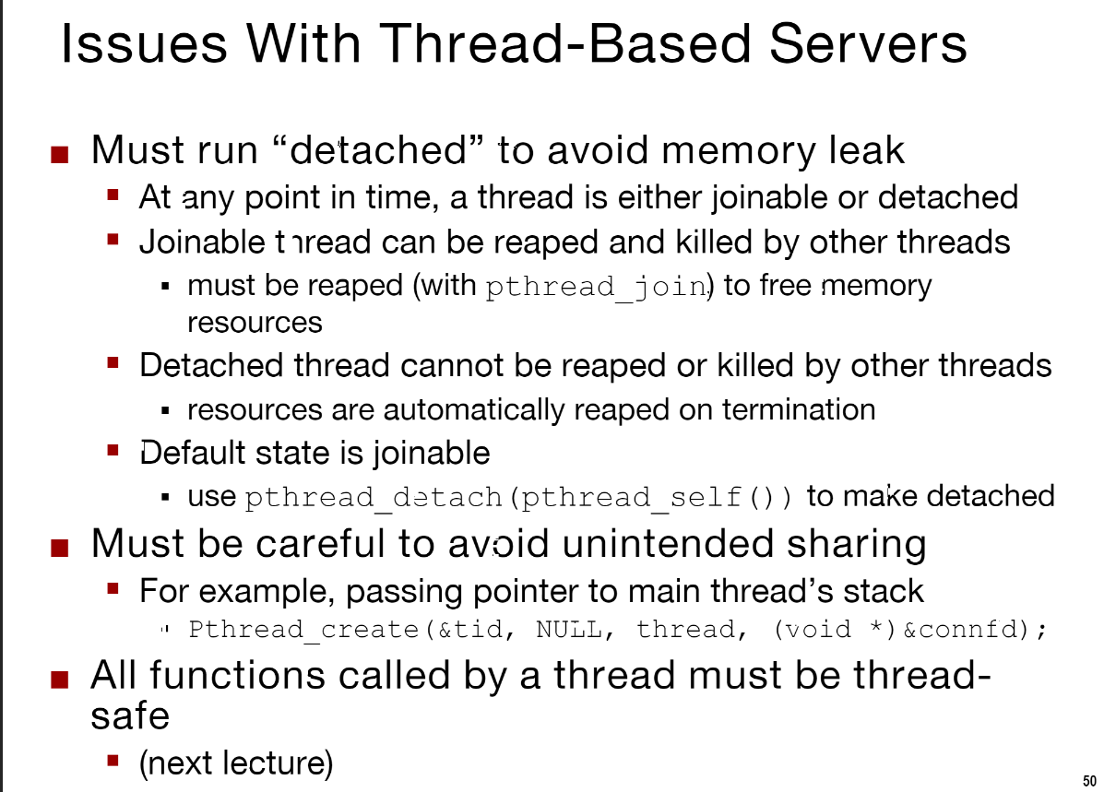

Slide 11
12.3 基于线程的并发编程
问题
方便共享
比进程高效
共享可能造成很多错误，不易发现/复现

Slide 12
例题
19、在 Pthread 线程包使用中，下列代码输出正确的是：（ ）
void *th_f(void * arg)
{
printf("Hello World") ;
pthread_exit(0) ;
}
int main(void)
{
pthread_t tid;
int st;
st=pthread_create(&tid,NULL,th_f,NULL);
if(st<0) {
printf("Oops, I can not create thread\n");
exit(-1);
}
sleep(1);
exit(0);
}
A. Oops, I can not create thread
B. Hello World
Oops, I can not create thread
C. Hello World
D. 不输出任何信息
Notes:
C

Slide 13
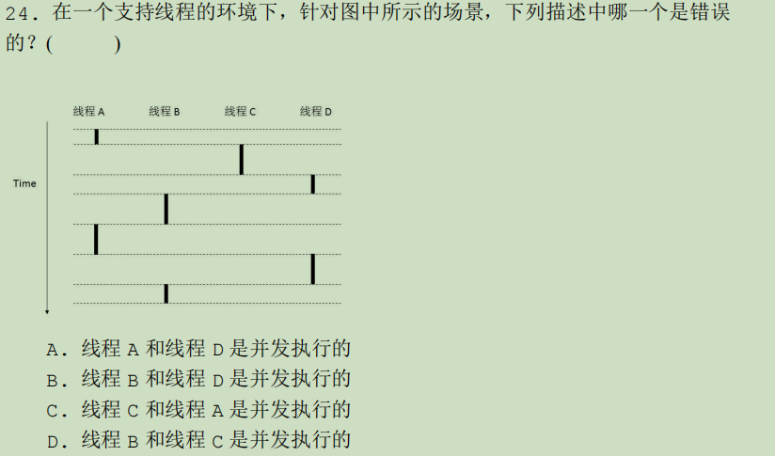
例题
Notes:
C

Slide 14
例题
25. 对于如下 C 语言程序：
#include "csapp.h"
void *thread (void * arg)
{
printf("Hello World") ;
Pthread_detach(pthread_self()) ;
}
int main(void)
{
pthread_t tid;
int sta ;
sta = Pthread_create(&tid, NULL, thread, NULL);
if (sta==0)
printf("Oops, I can not create thread\n");
exit(NULL);
}
在上述程序中，Pthread_detach 函数的作用是( )
A．使主线程阻塞以等待线程 thread 结束
B．线程 thread 运行结束后会自动释放所有资源
C．线程 thread 运行后主动释放 CPU 给其他线程
D．线程 thread 运行后成为僵尸线程
Notes:
B

Slide 15
例题
int counter = 0;
void * thread(void * vargp)
{
intthread_var = ((int *) vargp);
staticintthread_counter = 0;
thread_internal(thread_var);
thread_counter ++;
return NULL;
}
int main (intargc, const char ** argv)
{
int tid1, tid2;
intvar = atoi(argv[1]);
Pthread_create(&tid1, NULL, thread, (void *)var);
Pthread_create(&tid2, NULL, thread, (void *)var);
Pthread_join(tid1, NULL);
Pthread_join(tid2, NULL);
return 0;
}
则，线程 tid1 与线程 tid2 可以共享的变量是
A. counter, var
B. counter, thread_counter
C. var, thread_counter
D. thread_var, thread_counter
Notes:
答案：B
（本题考查对线程中共享变量的概念的理解。因为 counter 是全局变量；
thread_counter 是静态局部变量，所以两个线程可以共享它们）

Slide 16
谢谢大家

